Slide 1
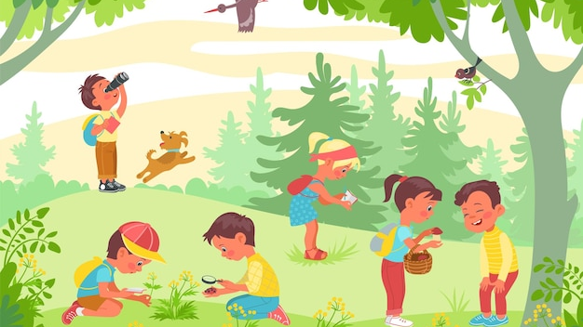
INSTRUCCIONES PARA REALIZAR TU ESPACIO DE ACTIVIDADES
Recuerda que tu espacio de aprendizaje es solo tuyo.
Nada es un error, el objetivo es ser un poco mejor que ayer.
Ve a tu ritmo, sin fijarte en lo que hacen los demás.
Si al llegar a la actividad 3 has encontrado dificultades, pasa directamente al repostaje.
Si después prefieres volver a mejorar tus errores, adelante, si no, avanza hasta la meta.
Confía en ti.
En esta clase somos pequeños, pero aprendemos a lo grande.
David García Rodríguez
3º Primaria
CCNN

